Slide 1
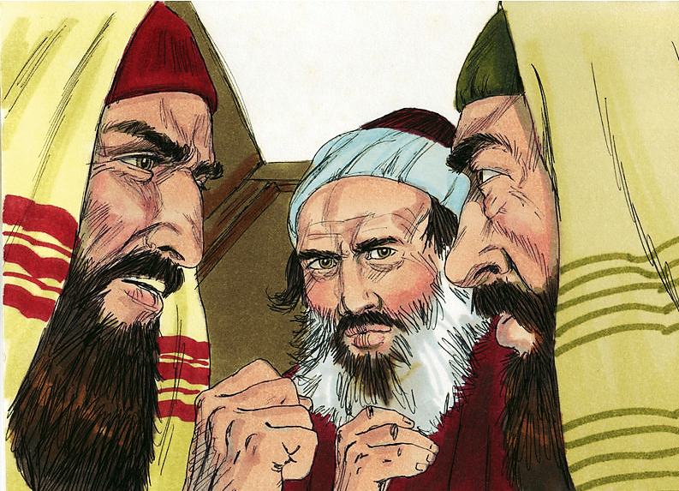

Unidad 8: Jesús Termina su Ministerio Público
Estudio 27:
Acuerdo para Matar a Jesús
(Juan 11.45 – 12.11)
15 de abril de 2014
La Biblia Libro por Libro, CBP®
Iglesia Bíblica Bautista de Aguadilla

Slide 2

Contexto
Juan
  11.45 – 12.11

Slide 3

Versículo Clave:
“Así que, desde aquel día acordaron matarle. Por tanto, Jesús ya no andaba abiertamente entre los judíos, sino que se alejó de allí a la región contigua al desierto, a una ciudad llamada Efraín; y se quedó allí con sus discípulos.”
(Juan 11.53–54, RVR60)

Slide 4
Bosquejo de Estudio
  Jesús, causa de división
  Juan 11.45-46
  La muerte de Jesús profetizada
  Juan 11.47-52
La peor decisión acerca de Jesús
  Juan 11.53-57
Jesús es ungido
  Juan 12.1-11

Slide 5
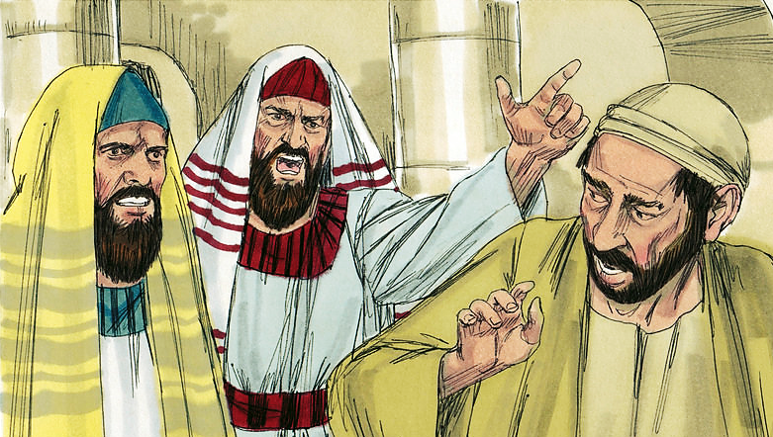
Jesús, causa de división
Juan 11.45-46
5

Slide 6
Jesús, causa de división
Juan 11.45-46
“Entonces muchos de los judíos que habían venido para acompañar a María, y vieron lo que hizo Jesús, creyeron en él. Pero algunos de ellos fueron a los fariseos y les dijeron lo que Jesús había hecho.”
(Juan 11.45–46, RVR60)
6

Slide 7
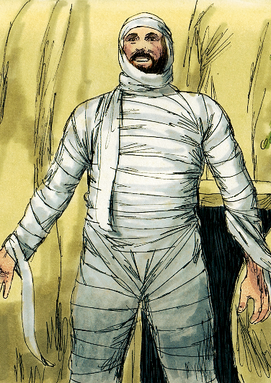
Jesús, causa de división
Juan 11.45-46
11:45–46 Para muchos de los espectadores, este milagro proclamaba de manera inconfundible la deidad del Señor Jesucristo, y creyeron en él.
¿Quién si no Dios podría llamar a un cuerpo del sepulcro después de haber estado muerto durante cuatro días?
Pero el efecto de un milagro en la vida de una persona depende de su condición moral.
7

Slide 8
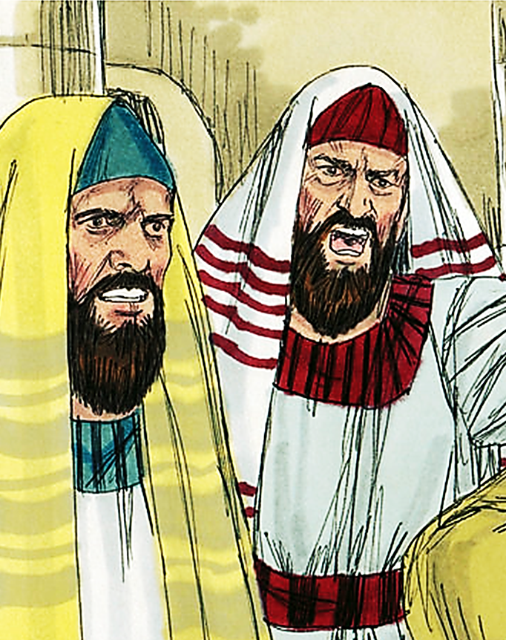
Jesús, causa de división
Juan 11.45-46
Si el corazón es malo, rebelde e incrédulo, no creerá aunque vea a uno resucitado de los muertos.
Y así sucedió aquí.
Algunos de los judíos que fueron testigos del milagro no estaban dispuestos a aceptar al Señor Jesús como su Mesías, a pesar de una prueba tan incuestionable.
8

Slide 9
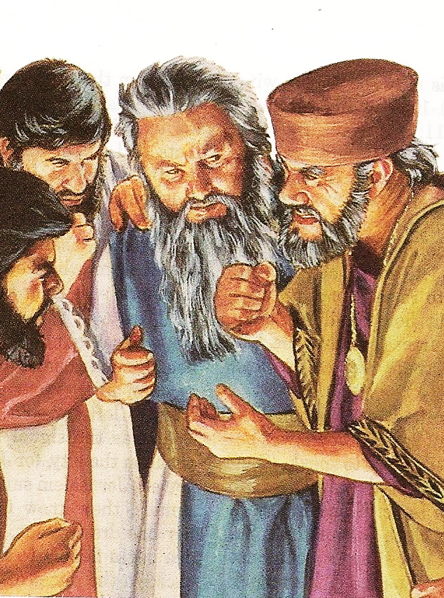
Jesús, causa de división
Juan 11.45-46
De modo que fueron a los fariseos para informarles acerca de lo sucedido en Betania.
¿Lo harían para que acudiesen y creyesen en Jesús? Más bien, probablemente, lo hicieron con la intención de que los fariseos fuesen más movidos contra el Señor y buscasen Su muerte.
9

Slide 10
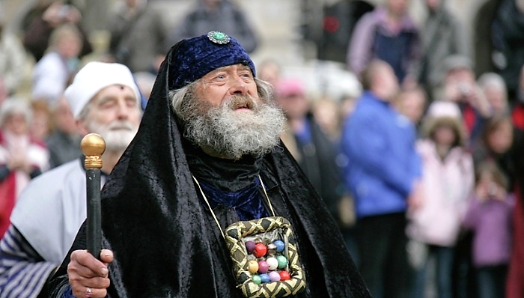
La muerte de Jesús profetizada
Juan 11.47-52
10

Slide 11
La muerte de Jesús profetizada
Juan 11.47-52
“Entonces los principales sacerdotes y los fariseos reunieron el concilio, y dijeron: ¿Qué haremos? Porque este hombre hace muchas señales. Si le dejamos así, todos creerán en él; y vendrán los romanos, y destruirán nuestro lugar santo y nuestra nación. Entonces Caifás, uno de ellos, sumo sacerdote aquel año, les dijo: Vosotros no sabéis nada; ni pensáis que nos conviene que un hombre muera por el pueblo, y no que toda la nación perezca. Esto no lo dijo por sí mismo, sino que como era el sumo sacerdote aquel año, profetizó que Jesús había de morir por la nación; y no solamente por la nación, sino también para congregar en uno a los hijos de Dios que estaban dispersos.” (Juan 11.47–52, RVR60)
11

Slide 12
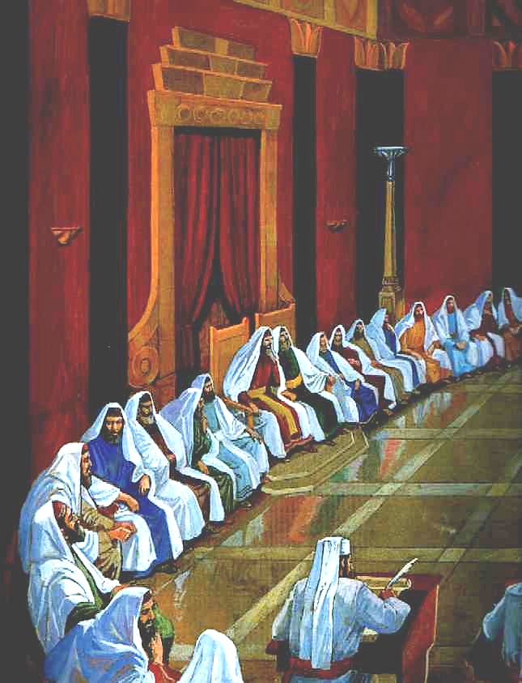
La muerte de Jesús profetizada
Juan 11.47-52
11:47 Entonces los principales sacerdotes y los fariseos reunieron el sanedrín para discutir qué acción iban a emprender.
La pregunta, ¿Qué hacemos?, significa: «¿Qué vamos a hacer acerca de esto? ¿Por qué somos tan lentos en reaccionar? Este hombre está haciendo muchos milagros, y no estamos haciendo nada para detenerle».
12

Slide 13
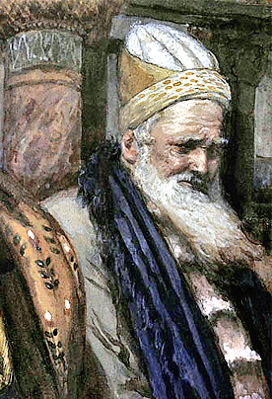
La muerte de Jesús profetizada
Juan 11.47-52
Los gobernantes judíos pronunciaron estas palabras para propia condenación de ellos mismos.
Admitían que el Señor Jesús estaba llevando a cabo muchas señales.
Entonces, ¿por qué no creían en Él?
No querían creer porque preferían sus pecados al Salvador.
13

Slide 14
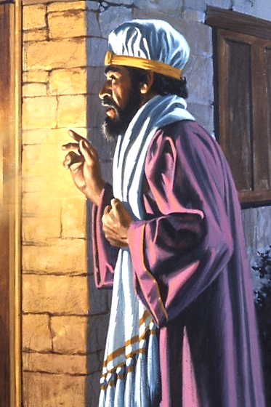
La muerte de Jesús profetizada
Juan 11.47-52
11:48 Los gobernantes pensaron que ya no podían permanecer más inactivos.
Si no intervenían, la multitud quedaría persuadida por los milagros de Jesús.
Si la gente reconocía así a Jesús como Rey, esto significaría problemas con Roma.
14

Slide 15
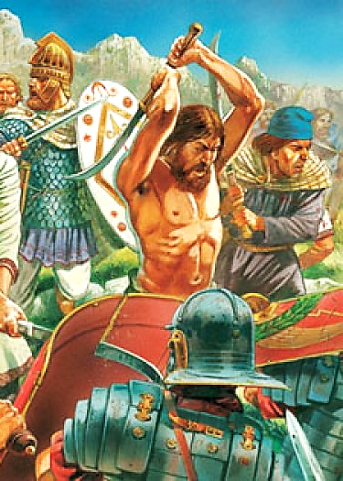
La muerte de Jesús profetizada
Juan 11.47-52
Los romanos creerían que Jesús había venido para derribar su imperio; intervendrían, y castigarían a los judíos.
La expresión quitarán nuestro lugar y la nación, significa que los romanos destruirían el templo y esparcirían el pueblo judío.
Esto es precisamente lo que sucedió el año 70 d.C. —pero no porque los judíos hubiesen aceptado al Señor, sino por haberlo rechazado.
15

Slide 16
La muerte de Jesús profetizada
Juan 11.47-52
11:49–50 Caifás fue sumo sacerdote desde el año 26 hasta el 36 d.C.
Presidió el juicio religioso del Señor y estuvo presente cuando Pedro y Juan fueron introducidos ante el Sanedrín en Hechos 4:6.
No era creyente en el Señor Jesús, a pesar de las palabras que aquí pronunció.
16

Slide 17
La muerte de Jesús profetizada
Juan 11.47-52
Según Caifás, los principales sacerdotes y los fariseos erraban al pensar que los judíos morirían a causa de Jesús.
Más bien, predijo que Jesús moriría por la nación judía.
Dijo que era mejor que Jesús muriese por el pueblo, y no que toda la nación tuviese problemas con Roma.
17

Slide 18
La muerte de Jesús profetizada
Juan 11.47-52
Casi suena como si Caifás comprendiese la razón de la venida de Jesús al mundo.
Casi pensaríamos que Caifás había aceptado a Jesús como el Sustituto de los pecadores.
Pero, por desgracia, no era así.
Lo que dijo era verdad, pero él mismo no creyó en Jesús para salvación de su alma.
18

Slide 19
La muerte de Jesús profetizada
Juan 11.47-52
11:51–52 Esto explica por qué Caifás habló como lo hizo.
No lo dijo por sí mismo, es decir, no dijo estas cosas de su propia mente.
Esto le fue dado de parte de Dios, con un mensaje más profundo de lo que él creía.
19

Slide 20
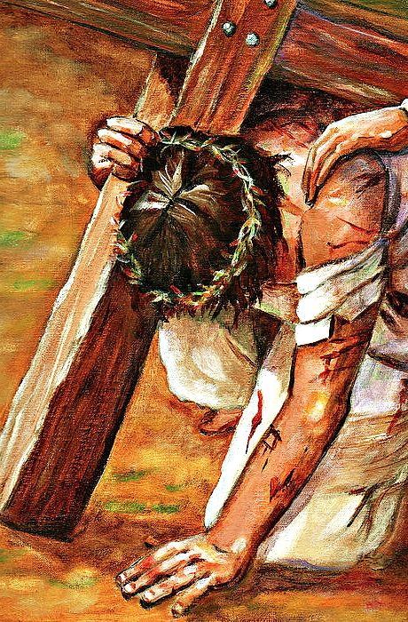
La muerte de Jesús profetizada
Juan 11.47-52
Era una profecía divina de que Jesús iba a morir por la nación de Israel.
Le fue dado a Caifás porque era el sumo sacerdote aquel año.
Dios habló por medio de él por el oficio que desempeñaba, y no debido a su propia rectitud personal, porque era un hombre pecador.
20

Slide 21
La muerte de Jesús profetizada
Juan 11.47-52
La profecía de Caifás era no que el Señor moriría sólo por la nación de Israel, sino también para congregar en uno a Sus escogidos de entre los gentiles en toda la tierra.
21

Slide 22
La muerte de Jesús profetizada
Juan 11.47-52
Algunos creen que Caifás se refería a los judíos dispersados por toda la tierra, pero seguramente sus palabras se refieren a los gentiles que iban a creer en Cristo por medio de la predicación del evangelio.
22

Slide 23
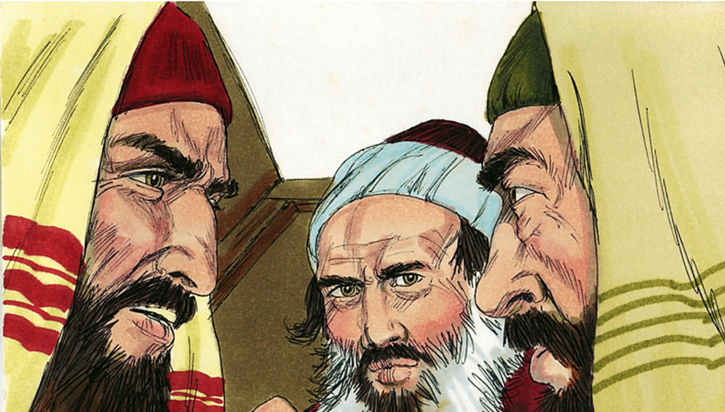
La peor decisión acerca de Jesús Juan 11.53-57
23

Slide 24
La peor decisión acerca de Jesús Juan 11.53-57
“Así que, desde aquel día acordaron matarle. Por tanto, Jesús ya no andaba abiertamente entre los judíos, sino que se alejó de allí a la región contigua al desierto, a una ciudad llamada Efraín; y se quedó allí con sus discípulos. Y estaba cerca la pascua de los judíos; y muchos subieron de aquella región a Jerusalén antes de la pascua, para purificarse. Y buscaban a Jesús, y estando ellos en el templo, se preguntaban unos a otros: ¿Qué os parece? ¿No vendrá a la fiesta? Y los principales sacerdotes y los fariseos habían dado orden de que si alguno supiese dónde estaba, lo manifestase, para que le prendiesen.” (Juan 11.53–57, RVR60)
24

Slide 25
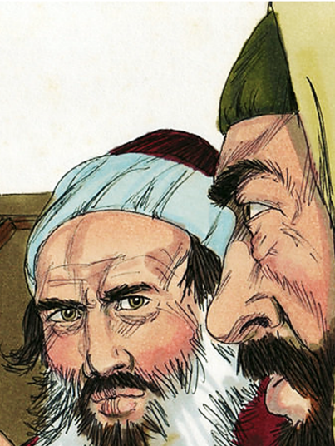
La peor decisión acerca de Jesús Juan 11.53-57
11:53–54 Los fariseos no quedaron convencidos por el milagro en Betania.
Al revés, se volvieron más hostiles contra el Hijo de Dios.
Desde aquel día acordaron matarle con renovado empeño.
25

Slide 26
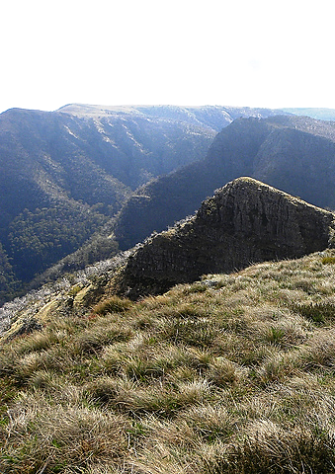
La peor decisión acerca de Jesús Juan 11.53-57
Consciente de la creciente hostilidad de los judíos, el Señor se fue a una ciudad llamada Efraín.
No sabemos en la actualidad dónde estaba Efraín; sólo que estaba en un lugar tranquilo y retirado, contigua al desierto.
26

Slide 27
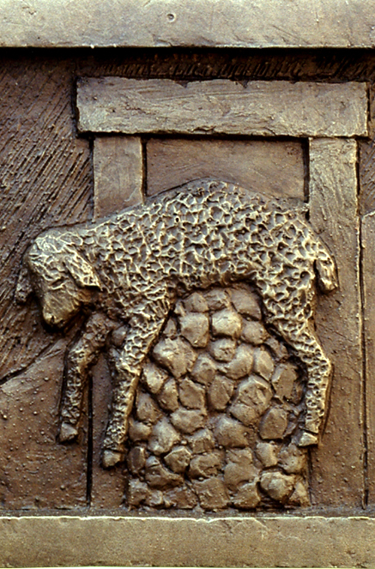
La peor decisión acerca de Jesús Juan 11.53-57
11:55 La declaración de que la pascua de los judíos estaba cerca nos recuerda que nos estamos aproximando a la conclusión del ministerio público del Señor.
Era en esta precisa pascua en la que Él iba a ser crucificado.
Se demandaba que los celebrantes acudiesen antes de la pascua, para purificarse.
27

Slide 28
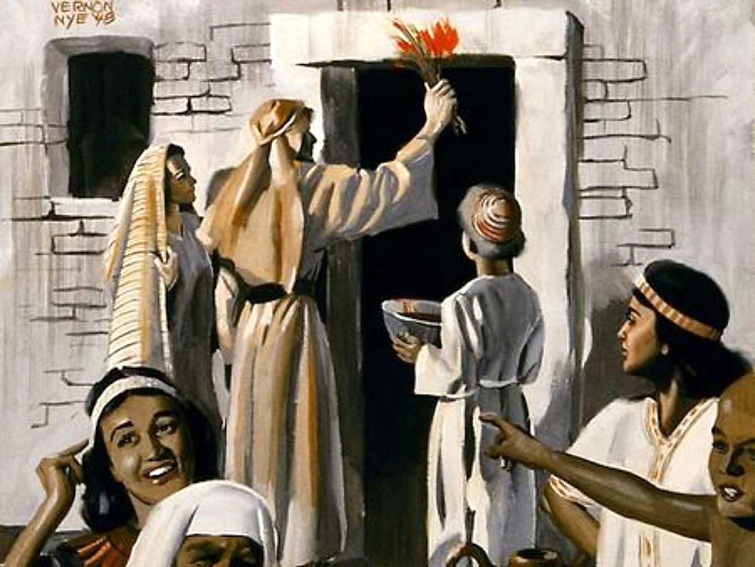
La Pascua
Pesach

Slide 29
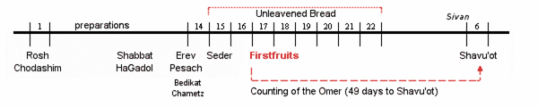
Las Fiestas de Primavera
preparaciones
Panes sin levadura (#2)
Mes de Nisán
Pascua (#1)
Primicias (#3)
Contando las gavillas:
49 días hasta Pentecostés (#4)

Slide 30
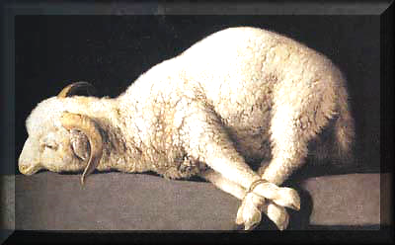
La Pascua
Referencia Bíblica:
  "En el mes primero, a los catorce del mes, entre las dos tardes, pascua es de Jehová.“
  (Levítico 23.5, RVR60)

Slide 31
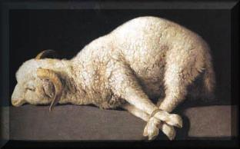
La Pascua
A continuación veremos cómo la primera de las fiestas, la pascua, se cumplió totalmente en Jesucristo.
El calendario bíblico comienza con el mes de la primavera (Aviv) (vea Éxodo 12.2).
La pascua se celebra en la noche del día 14 de ese primer mes, y en la misma es sacrificado el cordero.
En Éxodo 12, Dios le dio a Moisés detalladas indicaciones de cómo tenía que hacerse todo, esa noche en la cual Jehová habría de pasar por Egipto.
Por eso la Pascua celebra la liberación de la esclavitud de Egipto.

Slide 32
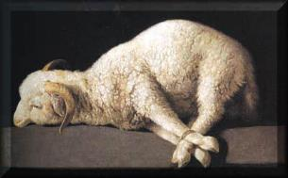
La Pascua
El nombre de la fiesta en hebreo (Pesach) quiere decir “pasar más allá” y proviene de las instrucciones dadas por Dios a Moisés para que recordaran que Dios cumple sus promesas.
  "Por tanto, dirás a los hijos de Israel: Yo soy JEHOVÁ; y yo os sacaré de debajo de las tareas pesadas de Egipto, y os libraré de su servidumbre, y os redimiré con brazo extendido, y con juicios grandes; y os tomaré por mi pueblo y seré vuestro Dios; y vosotros sabréis que yo soy Jehová vuestro Dios, que os sacó de debajo de las tareas pesadas de Egipto. Y os meteré en la tierra por la cual alcé mi mano jurando que la daría a Abraham, a Isaac y a Jacob; y yo os la daré por heredad. Yo JEHOVÁ.“
  (Éxodo 6.6-8, RVR60)

Slide 33
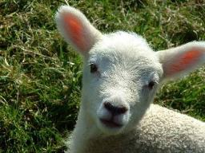
La Pascua
Dios mandó a través de Moisés que cada familia israelita apartara, el día 10 del primer mes (Nisán o Aviv), un cordero macho de un año, sin defecto, ya fuera de oveja o de cabra.
  "Hablad a toda la congregación de Israel, diciendo: En el diez de este mes tómese cada uno un cordero según las familias de los padres, un cordero por familia. Mas si la familia fuere tan pequeña que no baste para comer el cordero, entonces él y su vecino inmediato a su casa tomarán uno según el número de las personas; conforme al comer de cada hombre, haréis la cuenta sobre el cordero. El animal será sin defecto, macho de un año; lo tomaréis de las ovejas o de las cabras. Y lo guardaréis hasta el día catorce de este mes, y lo inmolará toda la congregación del pueblo de Israel entre las dos tardes.“
  (Éxodo 12.3-6, RVR60)

Slide 34
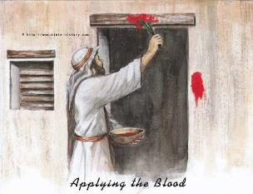
La Pascua
Dios también mandó:
  "Y tomarán de la sangre, y la pondrán en los dos postes y en el dintel de las casas en que lo han de comer. Y aquella noche comerán la carne asada al fuego, y panes sin levadura; con hierbas amargas lo comerán."
  (Éxodo 12.7-8, RVR60)
  "Pues yo pasaré aquella noche por la tierra de Egipto, y heriré a todo primogénito en la tierra de Egipto, así de los hombres como de las bestias; y ejecutaré mis juicios en todos los dioses de Egipto. Yo Jehová."
  (Éxodo 12.12, RVR60)

Slide 35
Jesús en la Pascua
Jesús es el Cordero de Dios.
  "El siguiente día vio Juan a Jesús que venía a él, y dijo: He aquí el Cordero de Dios, que quita el pecado del mundo.“
  (Juan 1.29, RVR60)

Slide 36
Jesús en la Pascua
¡El sacrificio de Jesús sucedió exactamente a la hora en que se sacrificaba el cordero en el Templo!
En Juan 19:1 dice:
  Era la preparación de la pascua, y como la hora sexta. Entonces dijo a los judíos: ¡He aquí vuestro Rey!”
  (Juan 19.14, RVR60)
La Pascua se preparaba el 14 de Nisán.

Slide 37
Jesús en la Pascua
Las autoridades querían evitar que Jesús muriera el día de la Pascua (Mateo 26:4-5).
El apuro con el cual se llevó a cabo el procesamiento y la sentencia, muestra cómo se quiso terminar cuanto antes con el asunto por la inminente fiesta.
Tras una larga noche para las autoridades, la cuestión estuvo re suelta a las nueve de la mañana.

Slide 38
Jesús en la Pascua
Jesús estuvo clavado en la cruz seis horas, desde las nueve de la mañana hasta las tres de la tarde, momento en el cual murió.
La tradición judía dice que a las tres de la tarde comenzaba el sacrificio de los corderos de la pascua, sacrificio que sólo se podía lle var a cabo en el templo, porque la sangre debía ser puesta sobre el altar (Deuteronomio 16:5-7).
Y como había miles de animales para sacrificar, debía comenzar a las tres de la tarde.

Slide 39
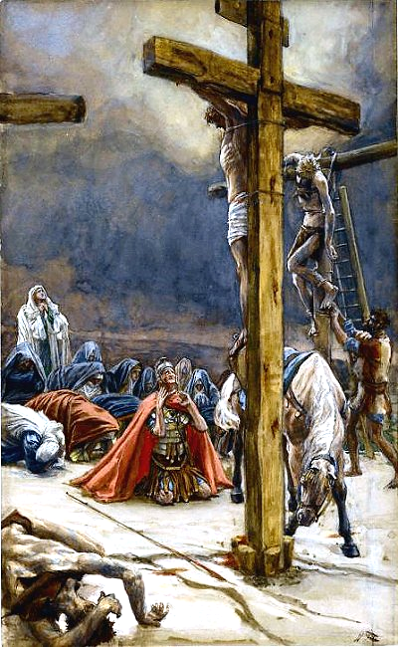
Jesús en la Pascua
La precisión del cumplimiento en Jesucristo es tan sorprendente, que pareciera que Dios le quisiera mostrar una vez más a Su pueblo Israel: “He aquí el Cordero de Dios, que quita el pecado del mundo.”

Slide 40
Jesús en la Pascua
Las señales fueron visibles para todos.
Hubo tinieblas por tres horas sobre toda la tierra, desde las 12 del mediodía hasta las 3 de la tarde y entonces, cuando Jesús murió, la tierra tembló, las rocas se partieron y el velo del templo se rasgó (Mateo 27:45.51), justo a la hora en la cual en el templo se comenzaban los sacrificios de los corderos de la pascua.

Slide 41
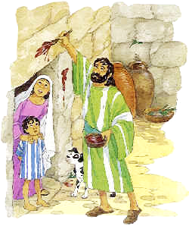
Jesús en la Pascua
En Éxodo 12:22 dice algo sumamente importante que poco se toma en cuenta: “ninguno de vosotros salga de las puertas de su casa hasta la mañana.”
Los israelitas estaban a salvo sólo tras los dos postes pintados, así también nosotros lo estamos sólo si permanecemos en Jesús.

Slide 42
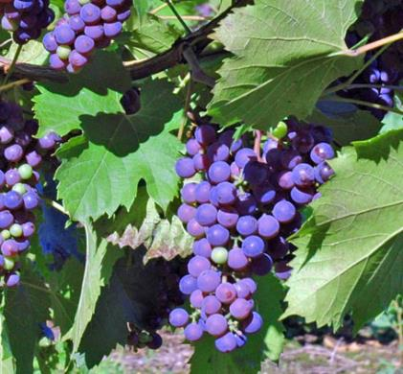
Jesús en la Pascua
Por eso, antes de la crucifixión, en Juan 15, tanto enfatizó Jesús de que permaneciéramos en él.
Permanecer en él incluye, sobre todo, obedecer sus mandamientos.
De manera que los israelitas tuvieron que creer y hacer lo que Moisés les indicaba para ser redimidos de la condenación.

Slide 43
Jesús en la Pascua
En Éxodo 12:11 se habla en el mismo contexto:
  “Y lo comeréis así: ceñidos vuestros lomos, vuestro calzado en vuestros pies, y vuestro bordón en vuestra mano; y lo comeréis apresuradamente; es la Pascua de Jehová.”
También nosotros como creyentes en el Señor Jesucristo deberíamos tener una postura adecuada, tal como dice en Hebreos 13:14:
  “porque no tenemos aquí ciudad permanente, sino que buscarnos la por venir”.

Slide 44
Jesús en la Pascua
Debemos ser peregrinos, armados con la armadura espiritual que Pablo detalla en Efesios 6:13-17 ceñidos con la verdad, calzados los pies con la paz y en la mano la espada del Espíritu, la cual es la Palabra de Dios.

Slide 45
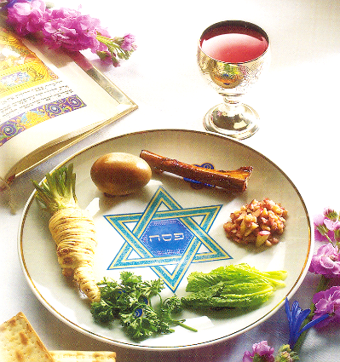
Jesús en la Pascua
Pero aún se mencionan algunos detalles más que tienen un significado simbólico, tal el caso de Éxodo 12:8, donde dice que el cordero había de ser comido con “hierbas amargas”.
  Esto alude al amargo sufrimiento de Jesús por nosotros.

Slide 46
Jesús en la Pascua
En Éxodo 12:46 dice que ningún hueso del cordero de la pascua podía ser quebrado, y así menciona Juan 19:33-36 la realidad de que a Jesús no se le quebró ninguna pierna, contrariamente a los otros dos crucificados.
De manera que podemos decir con Pablo: “Porque nuestra pascua, que es Cristo, ya fue sacrificada por nosotros” (1 Corintios 5:7).

Slide 47
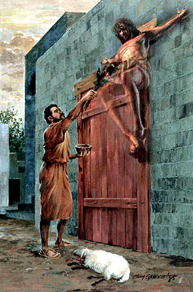
“Limpiaos, pues, de la vieja levadura, para que seáis nueva masa, sin levadura como sois; porque nuestra pascua, que es Cristo, ya fue sacrificada por nosotros.” (1 Corintios 5.7, RVR60)

Slide 48

La Pascua: aplicación
La fiesta de la Pascua tiene entonces dos connotaciones:
  Representa el sacrificio de Jesús, cuya sangre nos limpia de todo pecado.
  Representa también el pago hecho por nuestra libertad del pecado.

Slide 49
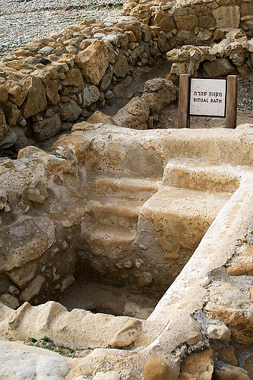
La peor decisión acerca de Jesús Juan 11.53-57
Por ejemplo, si un judío hubiese tocado un cuerpo muerto, le era necesario pasar por un cierto ritual a fin de ser purificado de contaminación ceremonial.
Esta purificación se hacía por medio de varios tipos de lavamientos y ofrendas.
49

Slide 50
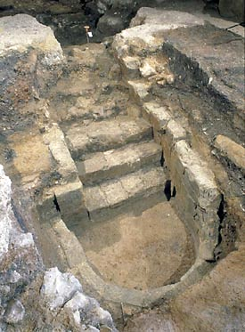
La peor decisión acerca de Jesús Juan 11.53-57
Lo triste era que los judíos trataban de purificarse de este modo mientras que al mismo tiempo estaban tramando la muerte del Cordero de la Pascua.
¡Qué denuncia más terrible de la maldad del corazón del hombre!
50

Slide 51
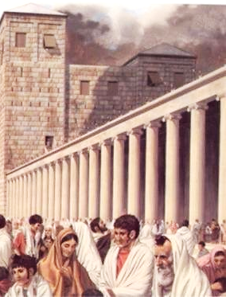
La peor decisión acerca de Jesús Juan 11.53-57
11:56–57 Cuando la muchedumbre comenzó a congregarse en el templo, comenzaron a pensar acerca del obrador de milagros llamado Jesús, que había estado en su región.
Surgió una discusión acerca de si vendría a la fiesta.
51

Slide 52
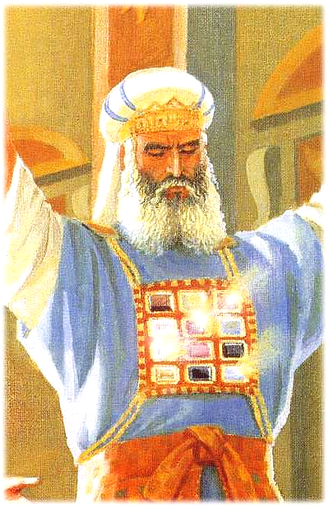
La peor decisión acerca de Jesús Juan 11.53-57
La razón de que algunos pensasen que no acudiría se da en el versículo 57.
De parte de los principales sacerdotes y los fariseos se había dado orden formal para el arresto de Jesús.
Se había ordenado que todo el que supiese de Su paradero notificase a las autoridades, para que le prendiesen y lo pudiesen matar.
52

Slide 53
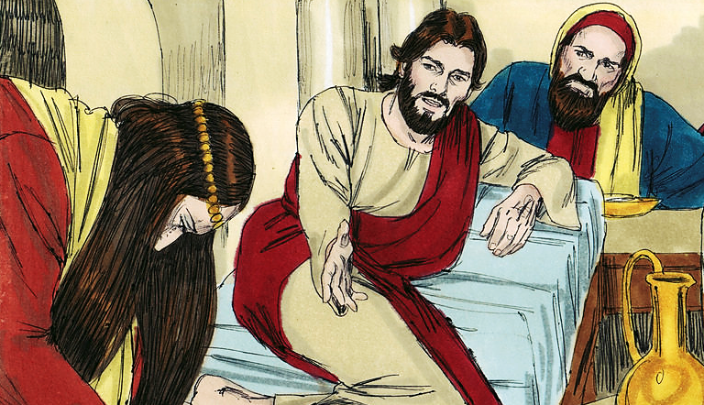
Jesús es ungido
Juan 12.1-11
53

Slide 54
Jesús es ungido
Juan 12.1-11
“Seis días antes de la pascua, vino Jesús a Betania, donde estaba Lázaro, el que había estado muerto, y a quien había resucitado de los muertos. Y le hicieron allí una cena; Marta servía, y Lázaro era uno de los que estaban sentados a la mesa con él. Entonces María tomó una libra de perfume de nardo puro, de mucho precio, y ungió los pies de Jesús, y los enjugó con sus cabellos; y la casa se llenó del olor del perfume. Y dijo uno de sus discípulos, Judas Iscariote hijo de Simón, el que le había de entregar:¿Por qué no fue este perfume vendido por trescientos denarios, y dado a los pobres?..”
54

Slide 55
Jesús es ungido
Juan 12.1-11
“…dijo esto, no porque se cuidara de los pobres, sino porque era ladrón, y teniendo la bolsa, sustraía de lo que se echaba en ella. Entonces Jesús dijo: Déjala; para el día de mi sepultura ha guardado esto. Porque a los pobres siempre los tendréis con vosotros, mas a mí no siempre me tendréis. Gran multitud de los judíos supieron entonces que él estaba allí, y vinieron, no solamente por causa de Jesús, sino también para ver a Lázaro, a quien había resucitado de los muertos. Pero los principales sacerdotes acordaron dar muerte también a Lázaro, porque a causa de él muchos de los judíos se apartaban y creían en Jesús.”
(Juan 12.1–11, RVR60)
55

Slide 56
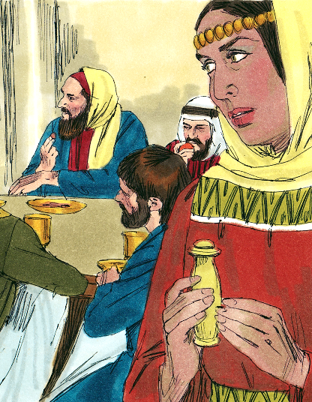
Jesús es ungido
Juan 12.1-11
Mientras que los líderes judíos tramaban cómo matar a Cristo (11.53, 57), sus amigos le honraban con una fiesta en Betania.
Marcos 14.3 indica que fue en la casa de Simón, al parecer un leproso al que Jesús había curado.
56

Slide 57
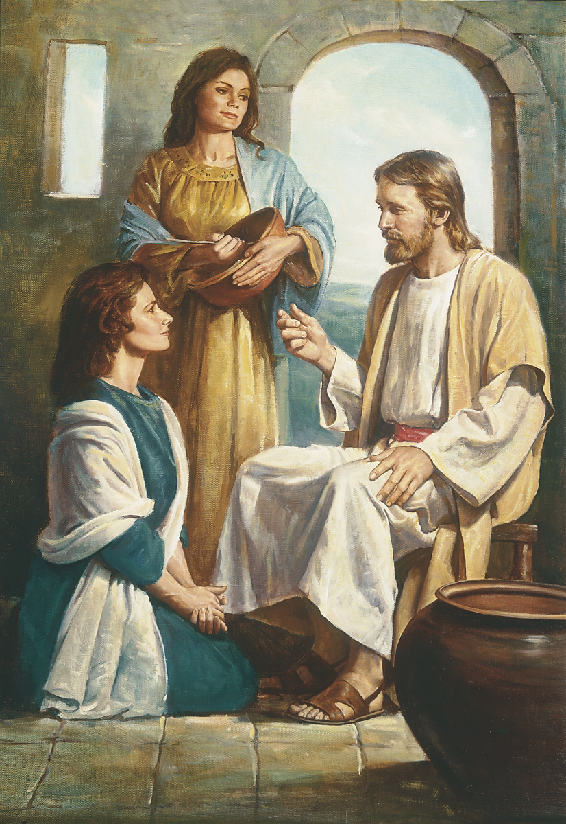
Jesús es ungido
Juan 12.1-11
Marta servía la comida, pero esta vez no tenía ni la distracción ni la frustración que había experimentado antes. (Véase Lucas 10.38–42)
Había aprendido el secreto de dejar que Cristo controlara su vida.
57

Slide 58
Jesús es ungido
Juan 12.1-11
Como ya se mencionó anteriormente, Marta representa el trabajo para Cristo; María habla de adoración (en los Evangelios siempre se le ve a los pies de Jesús); y Lázaro habla de nuestro andar y testimonio.
58

Slide 59
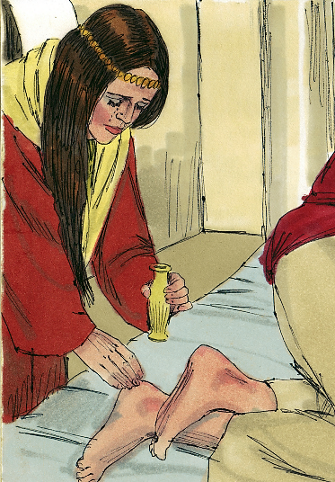
Jesús es ungido
Juan 12.1-11
El ungüento que María usó hubiera costado un año de salario para un obrero común.
María lo había guardado para ungir a Cristo y mostrarle su amor.
59

Slide 60
Jesús es ungido
Juan 12.1-11
¡Cuánto mejor es mostrar el amor a las personas antes de que mueran!
Ella podía haber usado el perfume en su propio hermano cuando murió, pero había guardado lo mejor para Cristo.
60

Slide 61
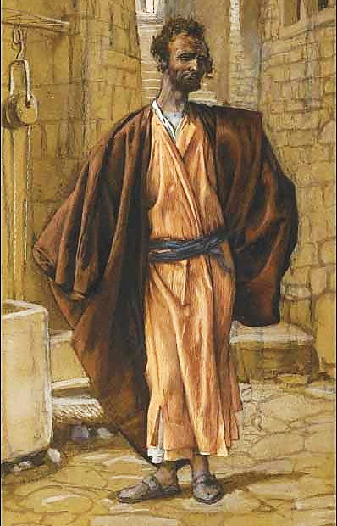
Jesús es ungido
Juan 12.1-11
Dondequiera que se encuentra un creyente que muestra amor para Cristo, siempre hay un crítico que se queja.
El corazón de Judas no andaba bien, y por eso sus labios pronunciaron las palabras equivocadas.
61

Slide 62
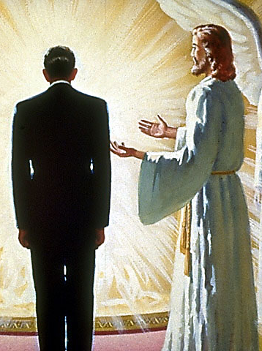
Jesús es ungido
Juan 12.1-11
Observe cómo Cristo (nuestro Abogado, 1 Juan 2.1) defiende a María.
«Si Dios es por nosotros, ¿quién contra nosotros?»
(Véase también Zacarías 3, donde Satanás acusa a Josué y el Señor le defiende.)
62

Slide 63
Jesús es ungido
Juan 12.1-11
El ejemplo de devoción de María de Betania es uno que debemos seguir.
Ella dio lo mejor; lo dio con gran generosidad; lo dio a pesar de las críticas; lo dio con todo amor.
Cristo la honró por su adoración (véase Marcos 14.7) y la defendió de los ataques de Satanás.
63

Slide 64
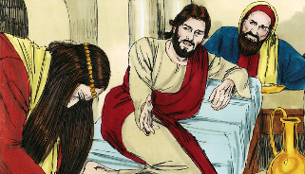
Aplicaciones
Dios usa a todos.
  En no pocas oportunidades Dios usa a personas que están en su contra para revelar su plan de redención, aunque esas personas no sepan que son usadas por Él.
  Tenemos un Dios soberano que actúa como Él quiere y usa a las personas que Él quiere.
64

Slide 65
Aplicaciones
Hay que decidirse.
  Ninguna persona puede permanecer imparcial ante el mensaje de Jesús.
  La presencia de Jesús siempre causó conflictos, y la gente tenía que decidir estar con Él o no.
  No hay otra opción.
65

Slide 66
Aplicaciones
Una misión “cuesta arriba”.
  Estamos equivocados si pensamos que la misión de creyente es fácil.
  La verdad es que muchas veces estaremos en el extremo de ofrecer la vida por cumplir la misión.
  No hay opción para el creyente: o cumplimos con fidelidad o no somos aptos para el Reino.
66

Slide 67
Bibliografía
Carson, D., France, R., Motyer, J., & Wenham, G. (2000, c1999). Nuevo comentario Bíblico : Siglo veintiuno (electronic ed.) (Lc 6.20-26). Miami: Sociedades Bı́blicas Unidas.
Douglas, J.D. Nuevo Diccionario Bíblico : Primera Edición. Miami: Sociedades Bíblicas Unidas, 2000.
LBLA Mapas, electronic ed. La Habra, CA: Foundation Publications, Inc., 2000.
Lockward, Alfonso. Nuevo Diccionario De La Biblia. Miami: Editorial Unilit, 2003.
Mapas De La Biblia Caribe, electronic ed. Nashville: Editorial Caribe, 2000, c1998.
Martínez, Mario, et al, eds. El Expositor Bíblico: La Biblia, Libro por Libro, Maestros de jóvenes y Adultos, Volumen 2, 5nta Ed. El Paso, Texas: Casa Bautista de Publicaciones, 2007, c1995.
Nelson, Wilton M. y Juan Rojas Mayo, Nelson Nuevo Diccionario Ilustrado De La Biblia, electronic ed. Nashville: Editorial Caribe, 2000, c1998.
Vine, W.E. Vine Diccionario Expositivo De Palabras Del Antiguo Y Del Nuevo Testamento Exhaustivo, electronic ed. Nashville: Editorial Caribe, 2000, c1999.
Walvoord, J. F., & Zuck, R. B. (1996). El conocimiento bíblico, un comentario expositivo: Antiguo Testamento, tomo 1: Génesis-Números (125). Puebla, México: Ediciones Las Américas, A.C.
Carro, D., Poe, J. T., Zorzoli, R. O., & Editorial Mundo Hispano (El Paso, T. (1993-). Comentario bı́blico mundo hispano Exodo (1. ed.) (26). El Paso, TX: Editorial Mundo Hispano.
Wiersbe, W. W. (1995). Bosquejos expositivos de la Biblia: Antiguo y Nuevo Testamento (electronic ed.). Nashville: Editorial Caribe.
MacDonald, W. (2004). Comentario Bíblico de William MacDonald: Antiguo Testamento y Nuevo Testamento (46). Viladecavalls (Barcelona), Espa±a: Editorial CLIE. φ
Platt, Alberto T. Estudios Bı́blicos ELA: Para que creáis (Juan). Puebla, Pue., México: Ediciones Las Américas, A. C., 1995. Print.
Gillis, C. (1991). El Antiguo Testamento: Un Comentario Sobre Su Historia y Literatura, Tomos I-V (╔x 14.21). El Paso, TX: Casa Bautista De Publicaciones.
  http://www.dsmedia.org/resources/illustrations/sweet-publishing/john
67
Notes:
67

Slide 68
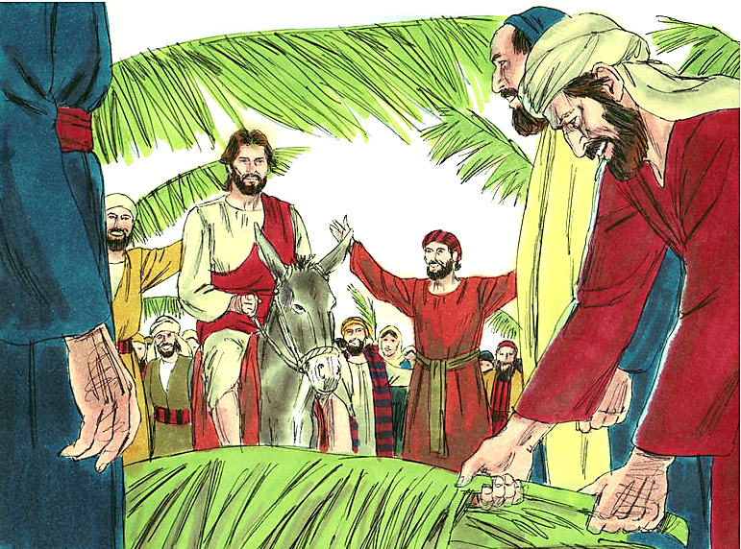
Próximo Estudio
Jesús Confronta la Incredulidad
(Juan 12.12-50)
22 de abril de 2014
La Biblia Libro por Libro, CBP®
Iglesia Bíblica Bautista de Aguadilla

Slide 69


